Slide 1


[野火]《FPGA Verilog开发实战指南》
第2讲
征途_Pro开发板资源介绍
公众号
淘宝店铺

Slide 2
征途_Pro开发板资源介绍
FPGA
视频教程
主讲内容
征途Pro开发板简介
我们选择Cyclone IV的理由
Cyclone系列芯片的命名方法
国内外FPGA产业现状
FPGA内部硬件结构简介

Slide 3
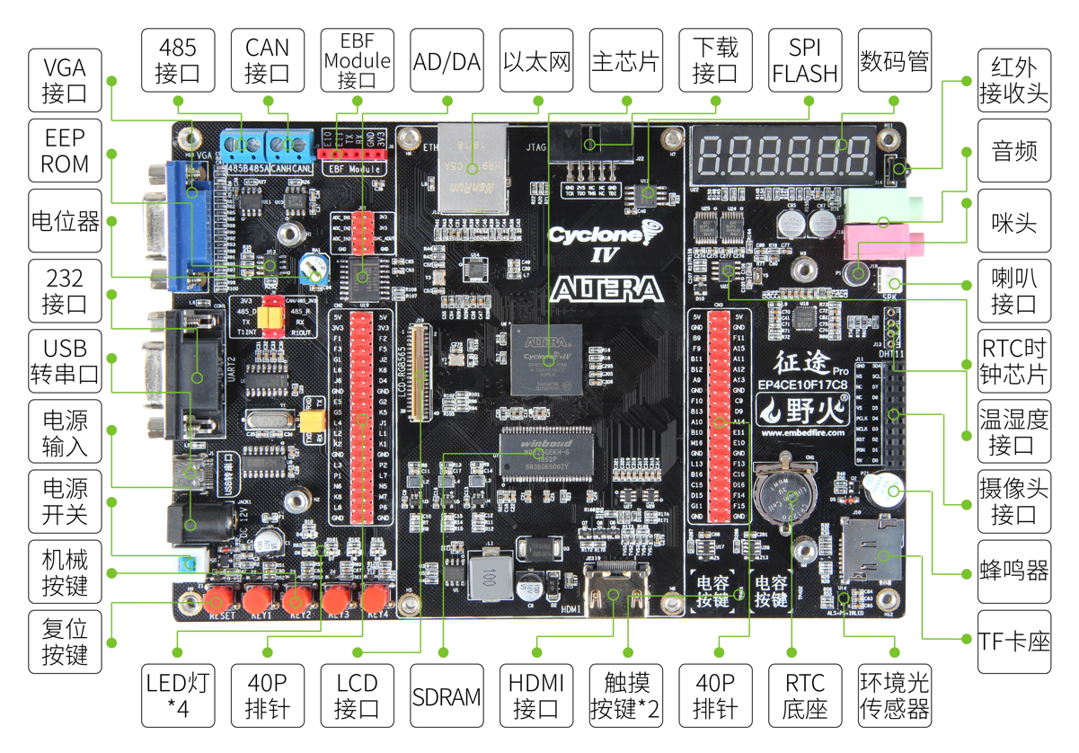
征途_Pro开发板资源介绍
FPGA
视频教程
征途Pro开发板简介

Slide 4




征途_Pro开发板资源介绍
FPGA
视频教程
2. 国内外FPGA产业现状
国外企业

Slide 5






征途_Pro开发板资源介绍
FPGA
视频教程
国内企业

Slide 6

征途_Pro开发板资源介绍
FPGA
视频教程
3. 我们选择Cyclone IV的理由

Slide 7
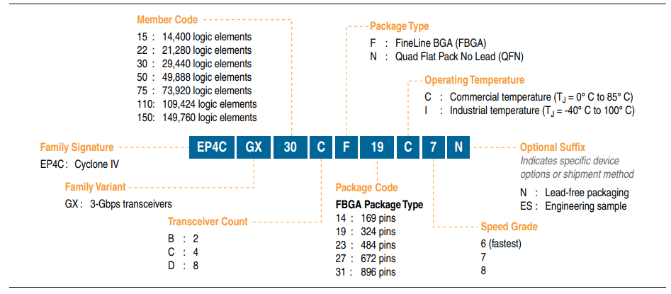
征途_Pro开发板资源介绍
FPGA
视频教程
4. Cyclone系列芯片的命名方法

Slide 8
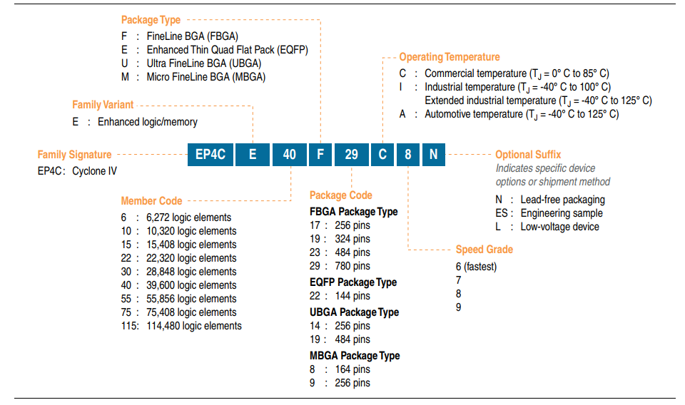
征途_Pro开发板资源介绍
FPGA
视频教程

Slide 9
征途_Pro开发板资源介绍
FPGA
视频教程
5. FPGA内部硬件结构简介

Slide 10
[野火]《FPGA Verilog开发实战指南》
谢谢
公众号
淘宝店铺

